Slide 1
Cover Page Header
Cover Page Header
阿菲金安装验收标准
11. 清洗管路安装
@阿菲金技术部

Slide 2
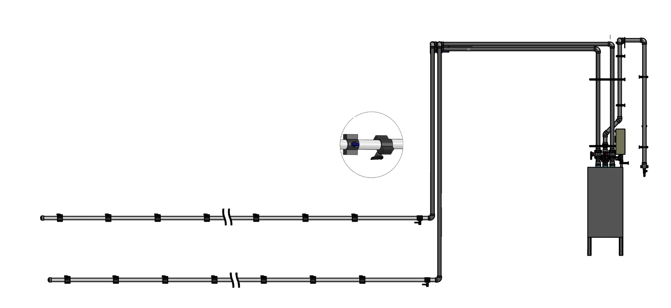
阿菲金安装验收标准——11. 清洗管路安装
11.1 清洗管路布局 2x3-2x8双侧
标准
每侧单51mm（2”）不锈钢管直接从水箱引水。
手动球阀排污
1-2%坡度
Notes:
General content slide:
1 header (fonts: small caps)
Text –
Level 1 bullet – blue
Level 2 bullet – grey, do not decrease font in level 2 bullet

Slide 3
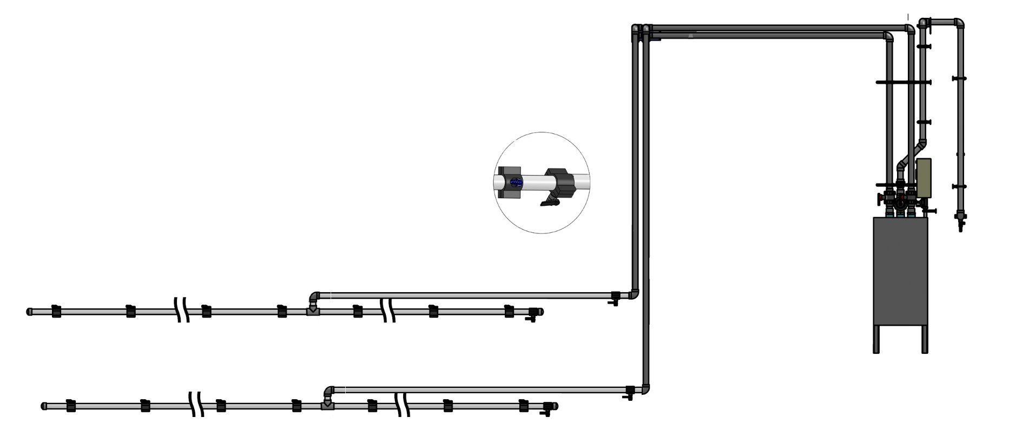
阿菲金安装验收标准——11. 清洗管路安装
11.1 清洗管路布局 2x10-2x16双侧
标准
每侧51mm（2”）不锈钢主水管直接从水箱引水，中央分水后供给各个挤奶点。
手动球阀排污
1-2%坡度
Notes:
General content slide:
1 header (fonts: small caps)
Text –
Level 1 bullet – blue
Level 2 bullet – grey, do not decrease font in level 2 bullet

Slide 4
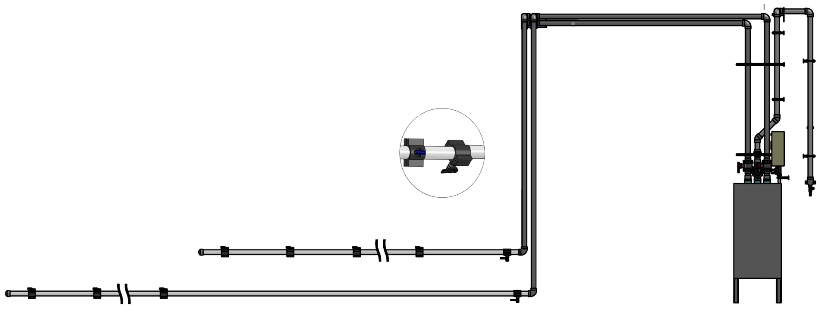
阿菲金安装验收标准——11. 清洗管路安装
11.1 清洗管路布局 2x18-2x24单侧
标准
每侧两根51mm（2”）不锈钢水管直接从水箱引水，每根水管供给每侧1/2挤奶点。
手动球阀排污
1-2%坡度
Notes:
General content slide:
1 header (fonts: small caps)
Text –
Level 1 bullet – blue
Level 2 bullet – grey, do not decrease font in level 2 bullet

Slide 5
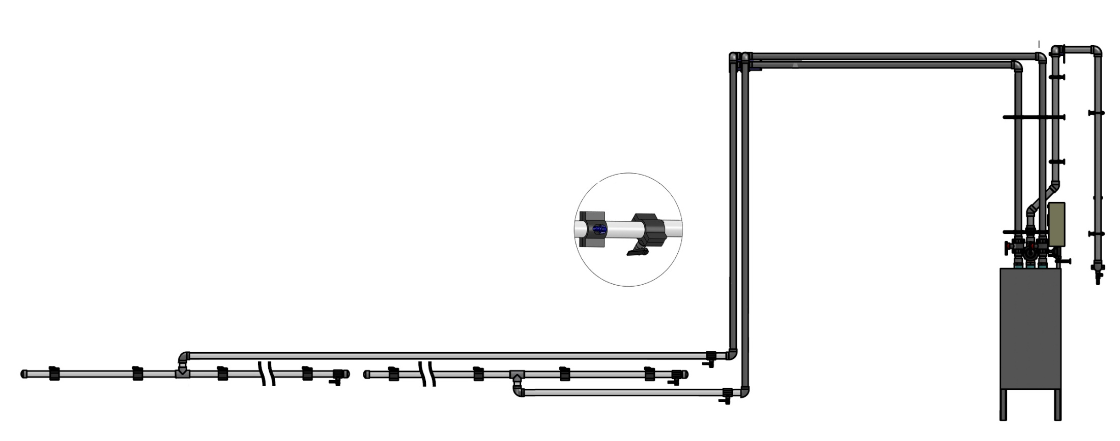
阿菲金安装验收标准——11. 清洗管路安装
11.1 清洗管路布局 2x25-2x32单侧
标准
每侧两根51mm（2”）不锈钢主水管直接从水箱引水。
每根主水管中央分水后供给每侧1/2挤奶点。
手动球阀排污
1-2%坡度
Notes:
General content slide:
1 header (fonts: small caps)
Text –
Level 1 bullet – blue
Level 2 bullet – grey, do not decrease font in level 2 bullet

Slide 6
阿菲金安装验收标准——11. 清洗管路安装
11.1 清洗管路布局 2x32以上
标准
单独咨询阿菲金技术支持。
Notes:
General content slide:
1 header (fonts: small caps)
Text –
Level 1 bullet – blue
Level 2 bullet – grey, do not decrease font in level 2 bullet

Slide 7
阿菲金安装验收标准——11. 清洗管路安装
11.2 清洗管路管径 （50mm）
11.3 清洗管路材质（SS304）
11.4 清洗管路壁厚（大于1mm）
11.5 管路入口夹与开孔口径一致
11.6 管路入口夹外直径（16mm）
11.7 管路入口夹无毛刺
11.8 管路入口夹内外倒角
标准
如题
Notes:
General content slide:
1 header (fonts: small caps)
Text –
Level 1 bullet – blue
Level 2 bullet – grey, do not decrease font in level 2 bullet

Slide 8
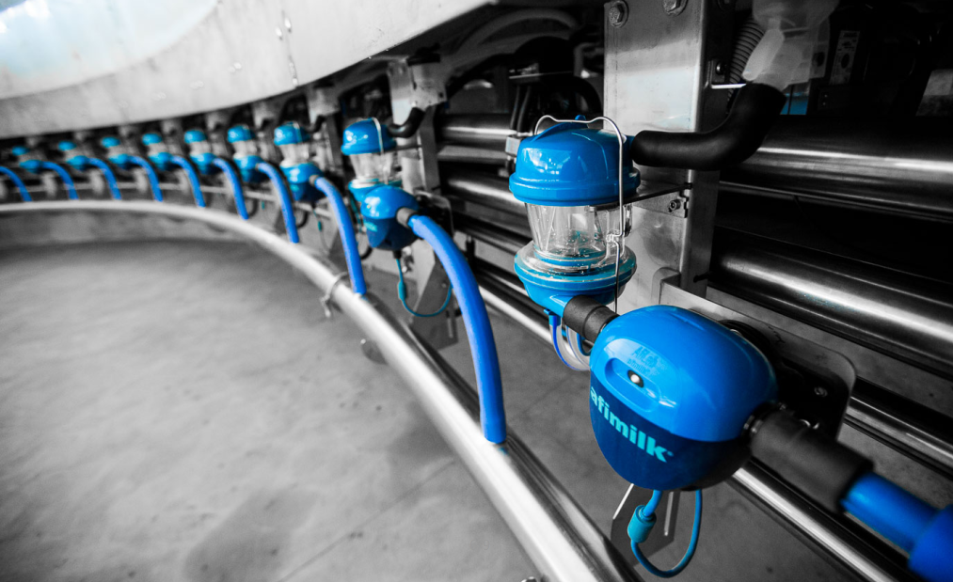
Thanks!
阿菲金微信公众号

